Slide 1
Gaol agus Dàimhean: Dè th’ ann an gaol?
’S urrainn dhomh bruidhinn mu dhàimhean.
’S urrainn dhomh bruidhinn mu cho cudromach ’s a tha faighinn cùram, a’ gabhail cùram dhaoine eile, a’ coimhead às mo dhèidh fhìn agus na thathar a’ ciallachadh le gaol.

Slide 2
Dè th’ ann an gaol?

Slide 3
Rudan as toigh leinn gu mòr….

Slide 4
Mar sin, dè th’ ann an gaol?

Slide 5
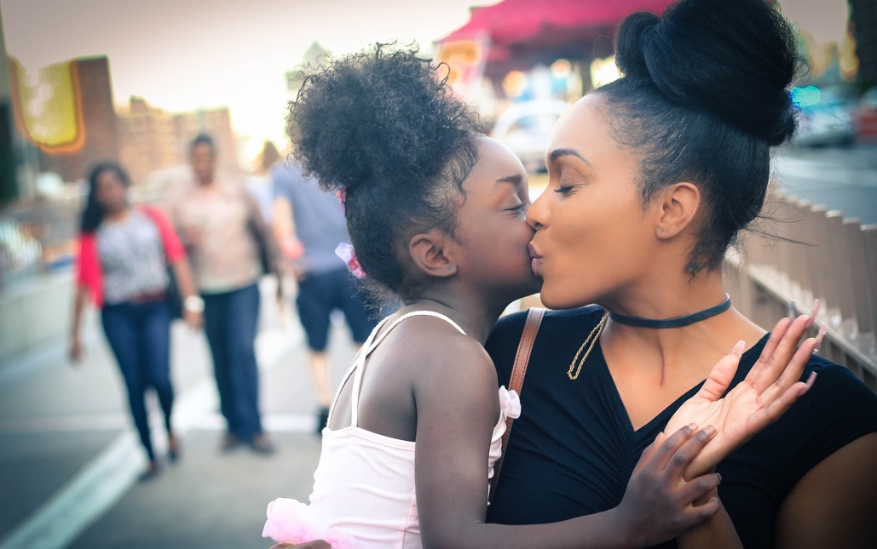
Ciamar a tha gaol a’ toirt air neach faireachdainn?

Slide 6
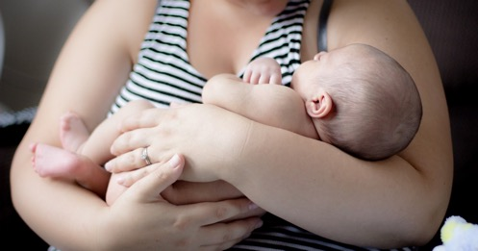
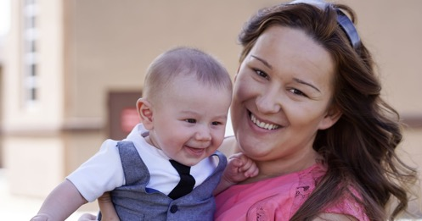
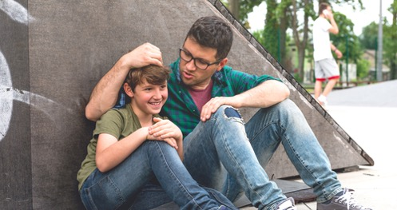
Ciamar a bhios pàrant/neach-cùraim a’ sealltainn gu bheil gaol aca air a’ phàiste aca?

Slide 7
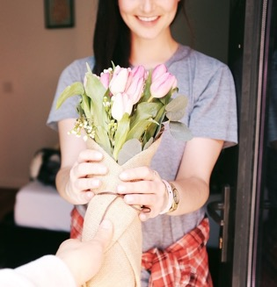
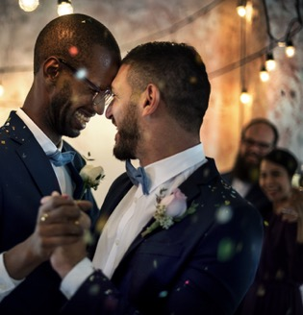
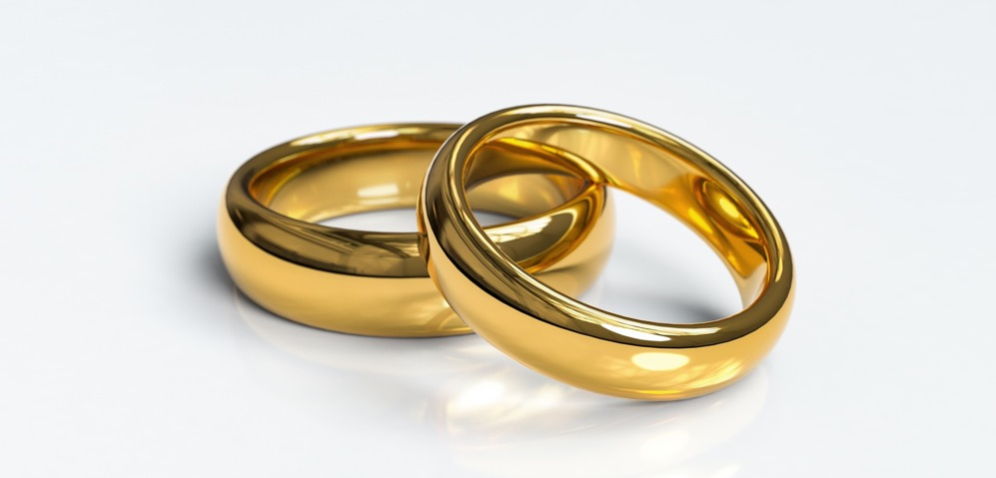
Ciamar a bhios inbheach a’ sealltainn gaol dhan chèile/duine/bhean aca?

Slide 8
100 Kids describe Love
(3 mion. 28) https://youtu.be/T_ObrBLVqWg

Slide 9
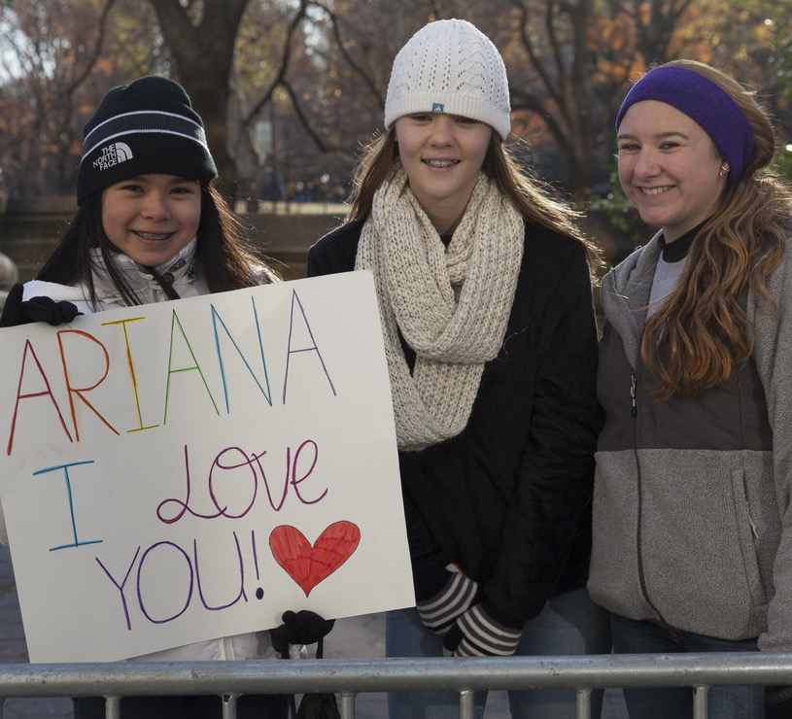
Bi tolichte annad fhèin. Gabh ri easbhaidhean sam bith annad fhèin agus ris na rudan àraid. Agus cuimhnich gu bheil thu a cheart cho foirfe ri neach sam bith eile.
Ariana Grande

Slide 10
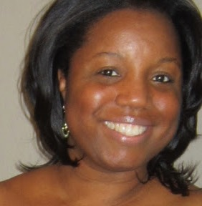
“Os cionn gach rud biodh gaol dùrachdach agad ort fhèin an toiseach. ’S e rud cumhachdach a th’ ann am fèin-ghaol agus ’s e an gaol as fheàrr a bhios agad gu bràth. Nuair a tha gaol agad ORT FHÈIN mar neach, bidh do dhàimhean nas fallaine, agus bidh do bheatha nas toilichte. Tha fèin-ghaol a’ comharrachadh an làimhseachaidh a tha dùil againn ris bho dhaoine eile agus bhuainn fhìn. Tha do thoileachas agus do shunnd cudromach. Coimhead às a dhèidh le bhith a’ cur luach annad fhèin!”
Stephanie Lahart (Ùghdar)

Slide 11
Rudan a tha gaolach mu ar deidhinn fhèin – agus mu chàch a chèile!

